Slide 1
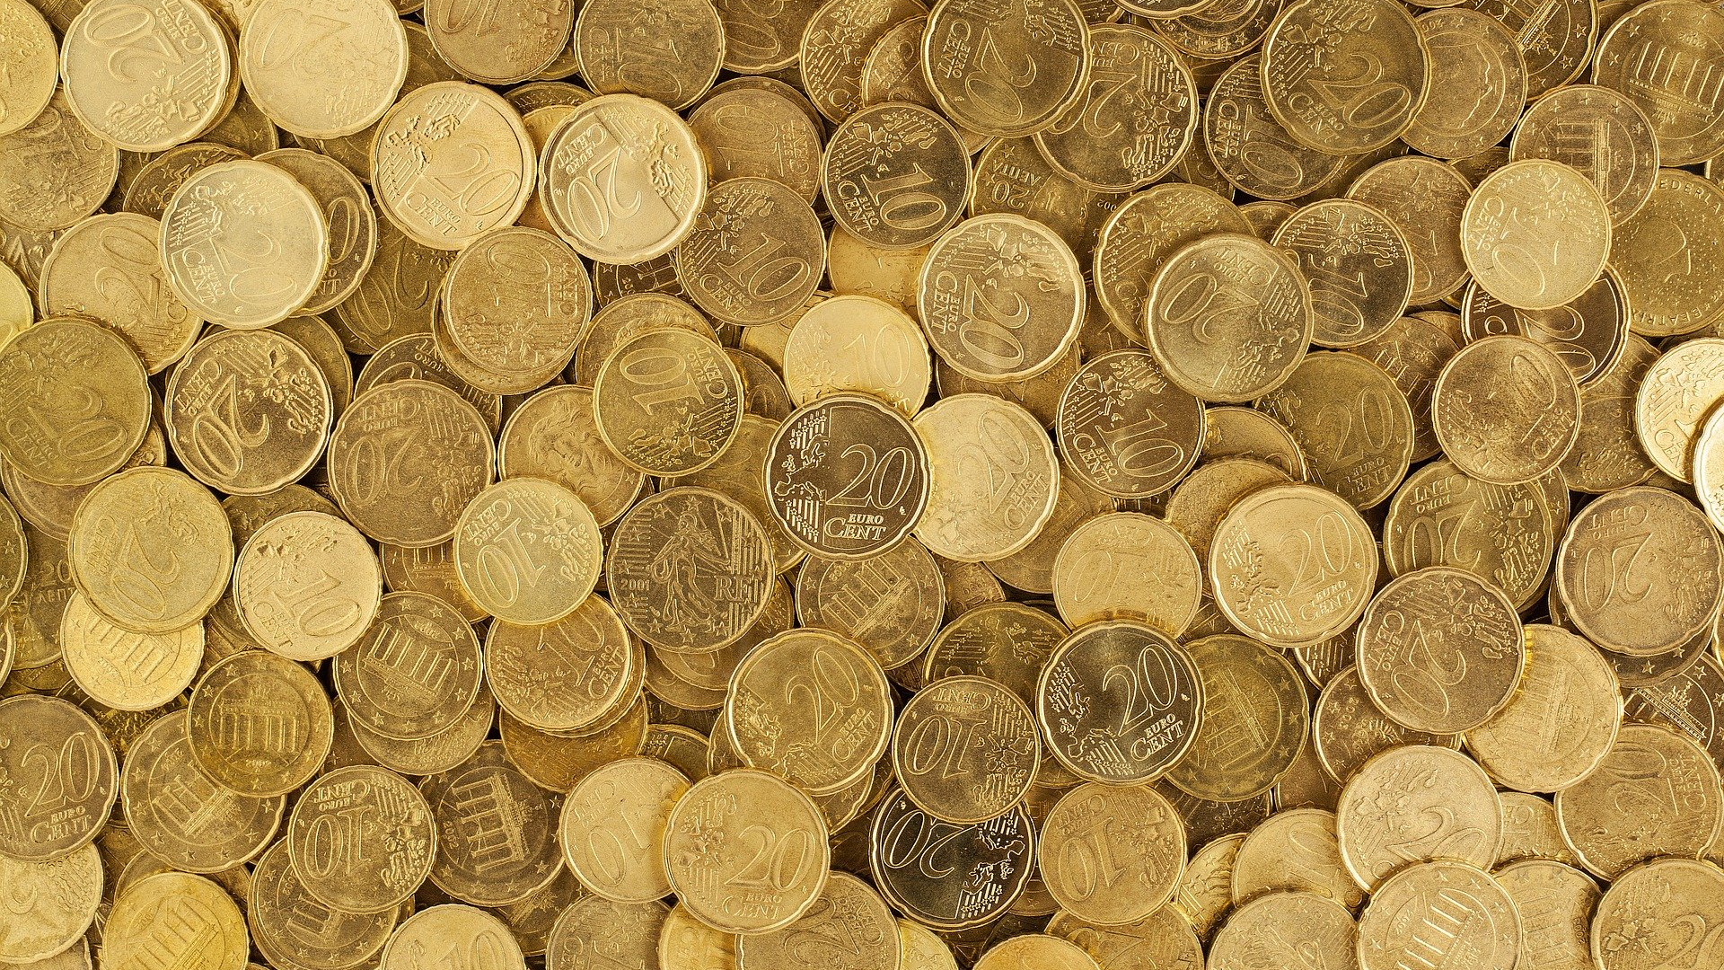

CASH MANAGER
Application
Notes:
Arthur

Slide 2














CASH MANAGER
Sommaire
Contexte
L'équipe
Technologies
Backend
Frontend
Fonctionnalités principales
Docker
Difficultés
Compétences
Amélioration
Présentation
Questions
Notes:
Arthur

Slide 3


CASH MANAGER
Qu’est-ce que c’est ?
Application système de paiement
- Gestion de compte
- QR scan
- Paiement
- Gestion de points de fidélité
BUY
Notes:
Arthur

Slide 4





CASH MANAGER
L'équipe
Mathieu Blindron
Ugo Leroy
Grégory Koenig
Arthur Simonian
Développeur
full-stack
Chef de projet
-
Développeur
full-stack
DevOps
Développeur
full-stack
Notes:
Arthur

Slide 5






CASH MANAGER
Technologies
Backend
Frontend
Docker
Notes:
Arthur

Slide 6



CASH MANAGER
Le backend
Model
{ JSON }
Controller
View
Notes:
Ugo

Slide 7





CASH MANAGER
Le frontend
Model
API
View (mobile)
View Model
Notes:
Ugo

Slide 8






CASH MANAGER
Paiement et QR scan
Post product
Return poduct
QRCode Decode
Create payment intent
Return client secret
Post payment intent
Return client secret
Confirm payment
Notes:
Mathieu

Slide 9





CASH MANAGER
Docker
Base de données
Frontend
Backend
Bin/Libs
Bin/Libs
Bin/Libs
Docker Engine
Système d'exploitation
Docker
Infrastructure
Notes:
Gregory

Slide 10


CASH MANAGER
Difficultés
Notes:
Gregory
Technique :
Docker :
- Génération de l'apk dans un container // Pas clair dans la consigne
Solution: Vu avec un réferent et travaille avec collègue // Essaie/erreur
- Manque de connaissance des techno (kotlin//java)
Solution: Pair-programming avec Ugo

Slide 11




CASH MANAGER
Compétences acquises
Notes:
Gregory
Travail d'équipe avec des personnes que l'ont connait pas et à distance
++ connaissance des techno (Kotlin, JAVA springboot) et architecture MVVM

Slide 12


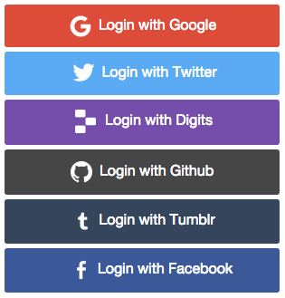
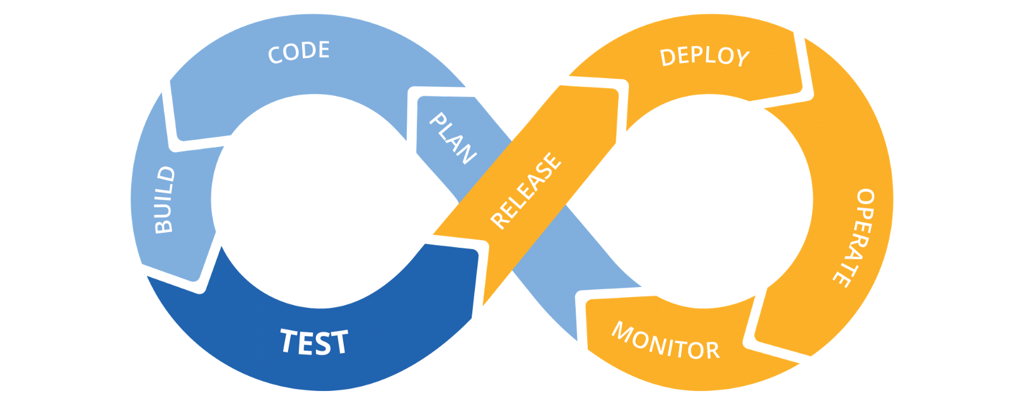
CASH MANAGER
Améliorations
Notes:
Mathieu
Maintenir les test, et developpement en TDD
Solution: Reprendre les tests et reprendre un dev en TDD
UI/UX CI/CD NFC OAuth Google, Facebook, etc.
Détails des produits du precedente commande
Amelioration du calcul de cashback
Convertisseur de point en argent

Slide 13
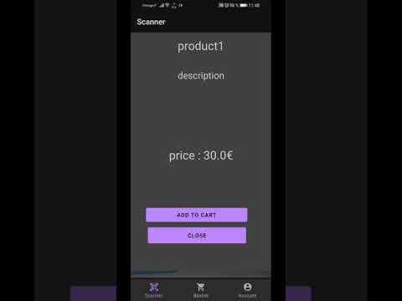
CASH MANAGER
Démonstration
Vidéo de démonstration
Notes:
Ugo

Slide 14



CASH MANAGER
Questions
Notes:
Arthur

Slide 15
CASH MANAGER
Remerciements
Notes:
Arthur

